Slide 1
Воспитательные технологии работы классного руководителя
Фролова Алла Анатольевна,
учитель начальных классов
МБОУ СОШ №11 имени Н.А.Свистунова
села Беноково

Slide 2
Воспитательные технологии
– это одно из средств воспитания, система научно обоснованных приемов и методик, способствующих установлению таких отношений между субъектами процесса, при которых в непосредственном контакте достигается поставленная цель – приобщение воспитуемых к общечеловеческим культурным ценностям.

Slide 3
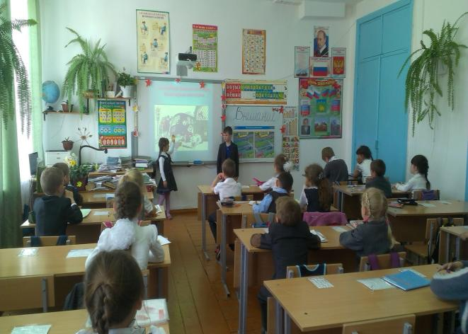
Формирование навыков культурного поведения в школе, на улице, в общественных местах

Slide 4
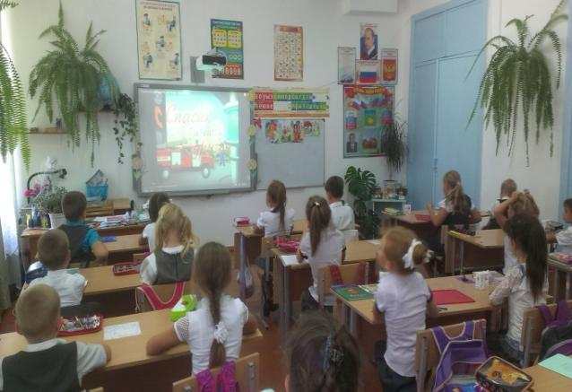
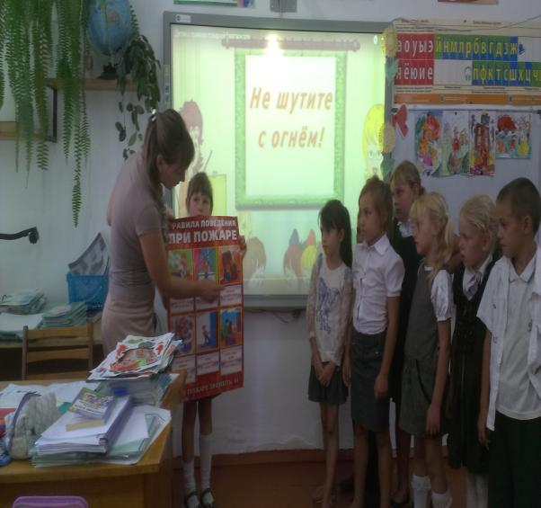
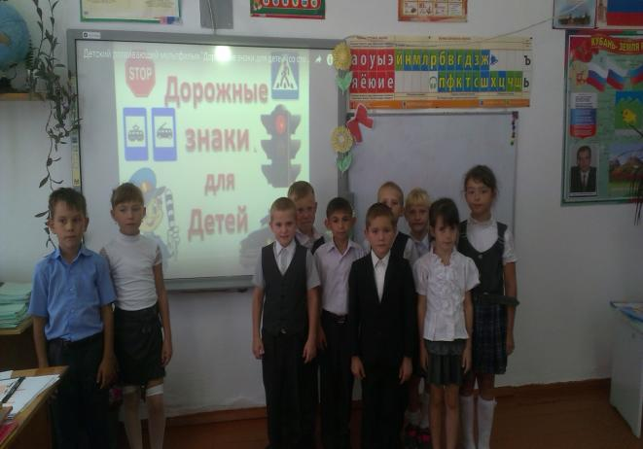

Slide 5
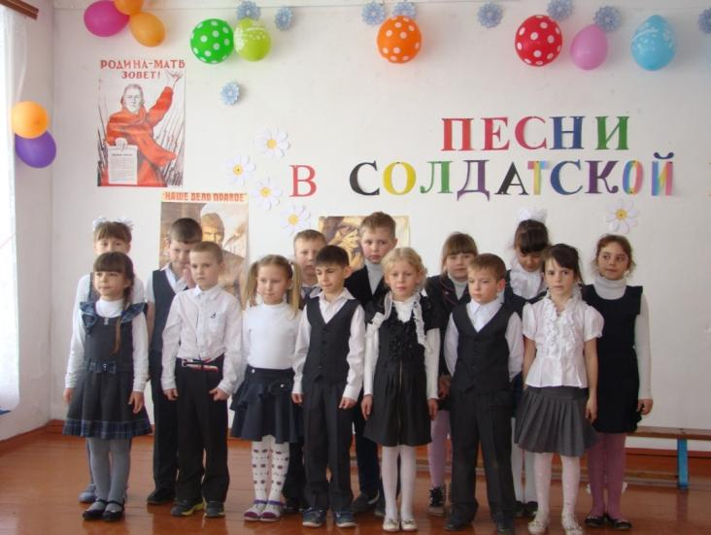
Развитие гармоничной личности

Slide 6
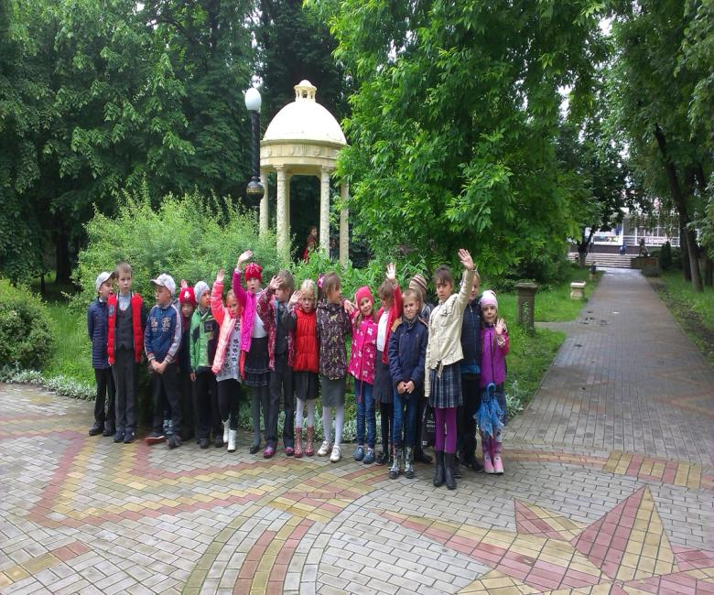
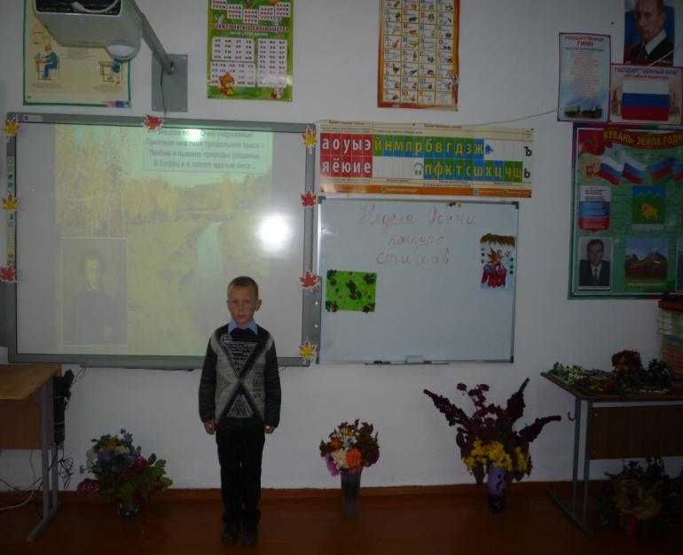

Slide 7
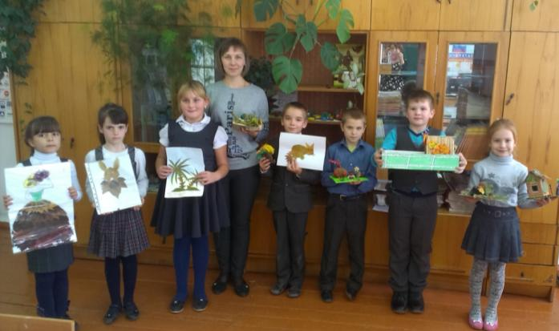
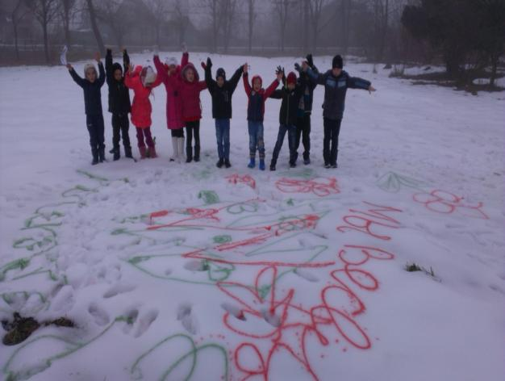
Возможности самовыражения каждого члена коллектива

Slide 8
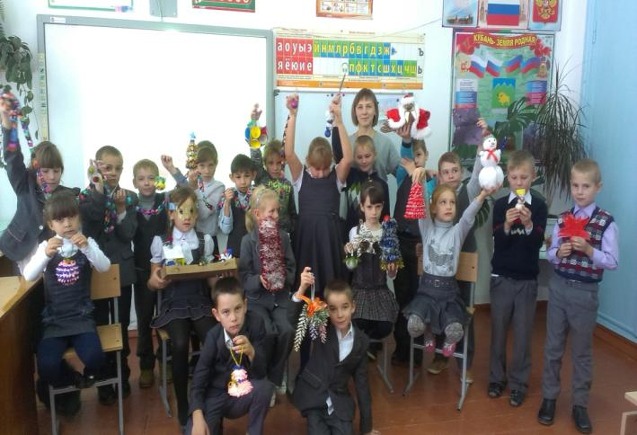
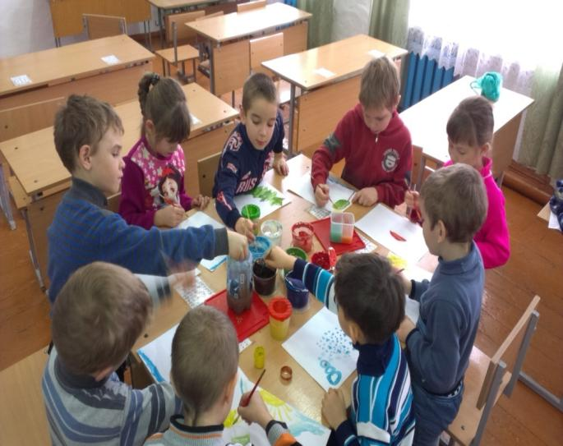
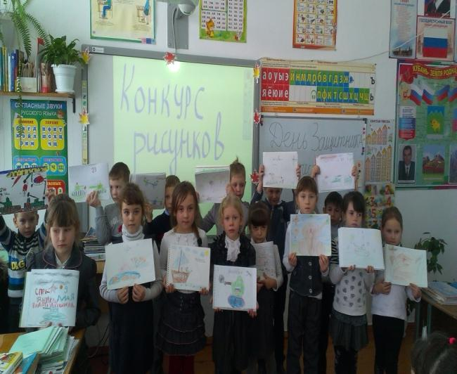

Slide 9
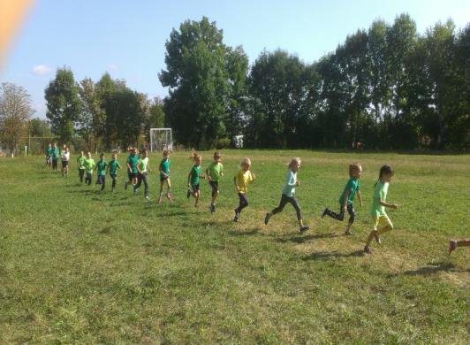
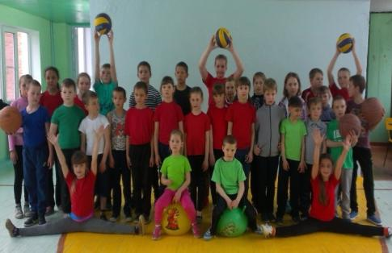
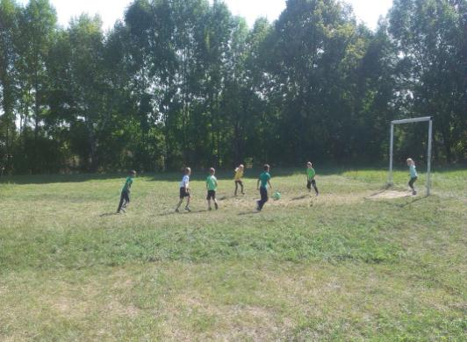
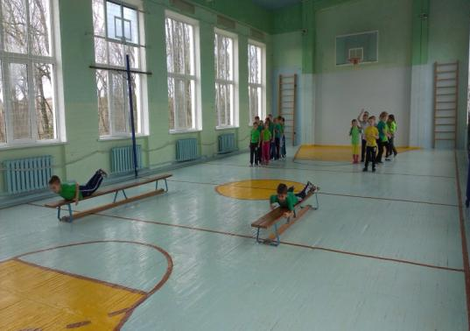
Привития интереса к здоровому образу жизни

Slide 10
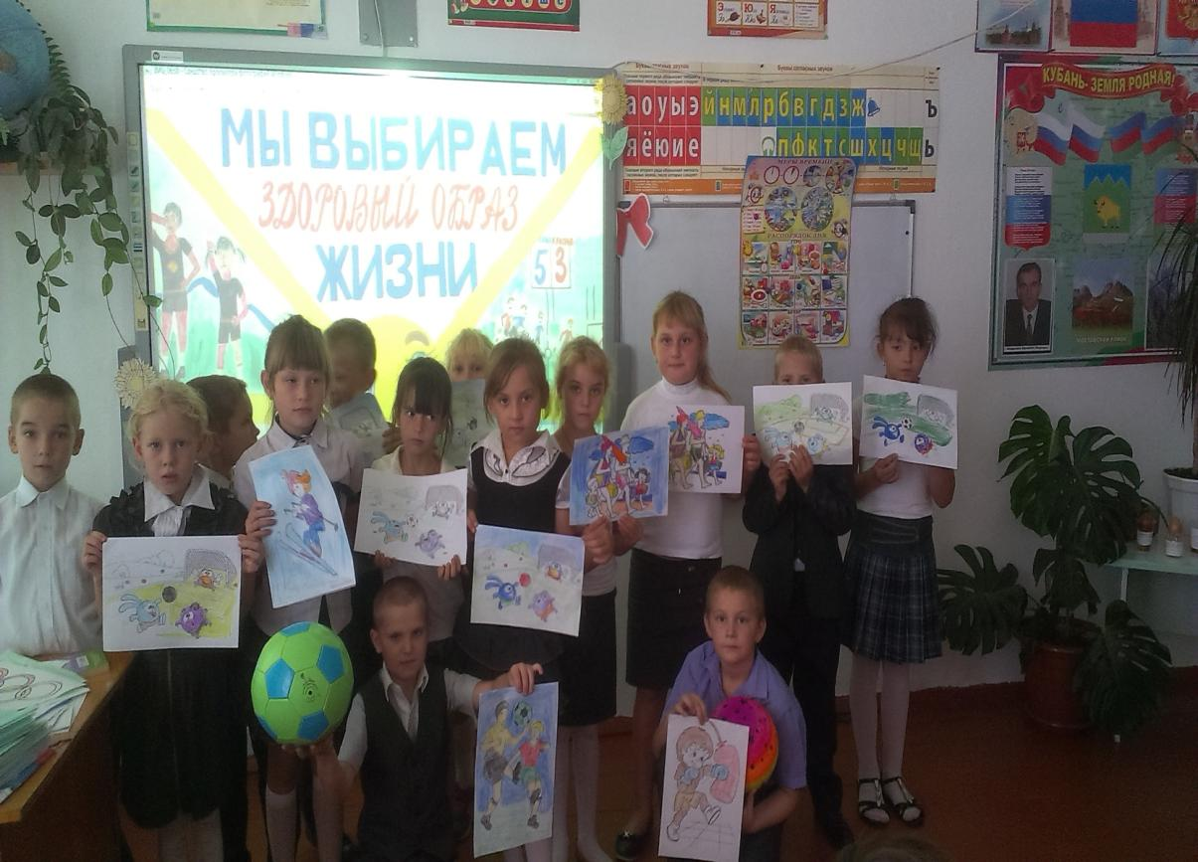

Slide 11
Развитие речи учащихся и культуры общения

Slide 12
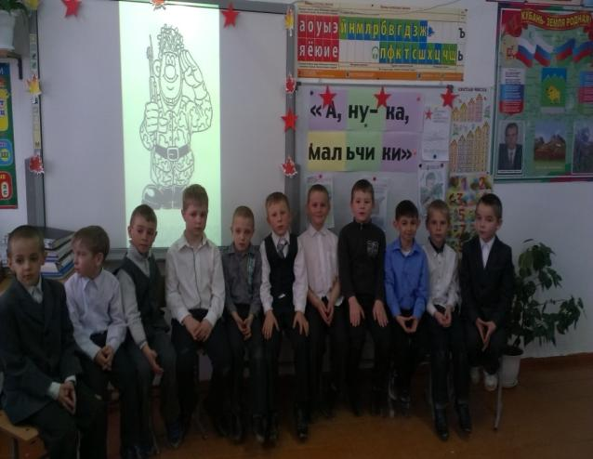
Воспитания патриотов своего Отечества

Slide 13
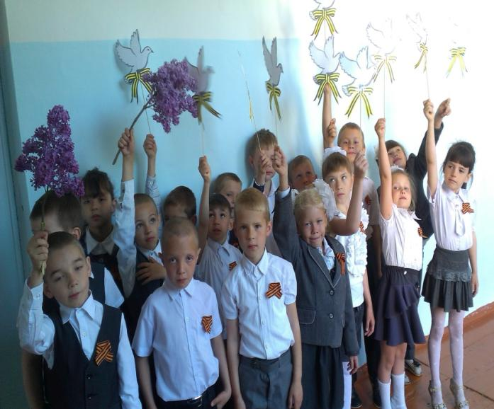
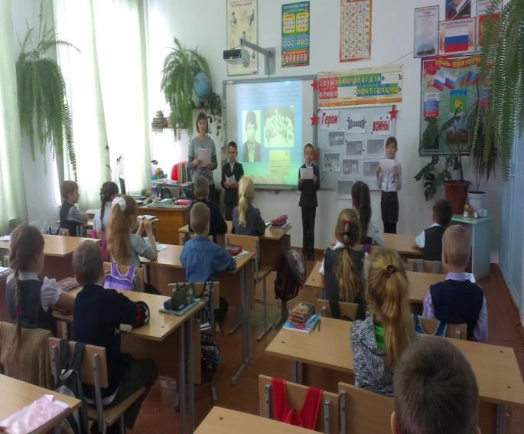
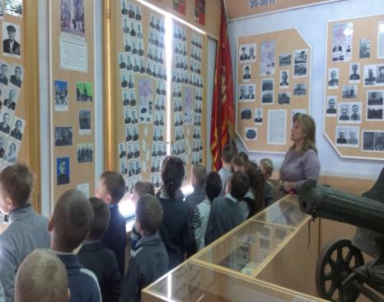
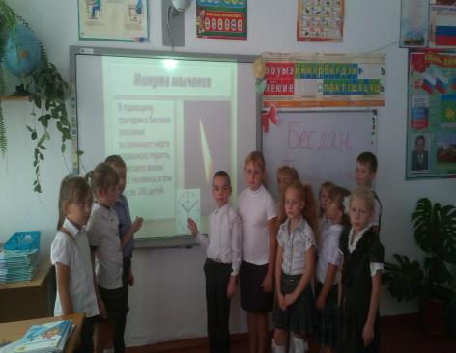

Slide 14
Воспитания уважительного отношения ко взрослым

Slide 15
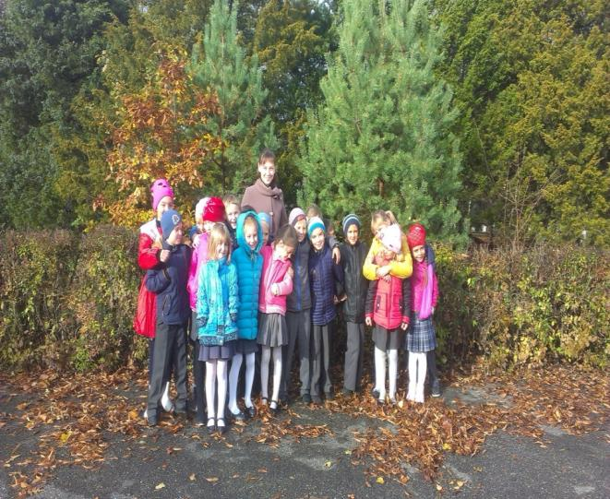
Воспитания бережного отношения к окружающему миру

Slide 16
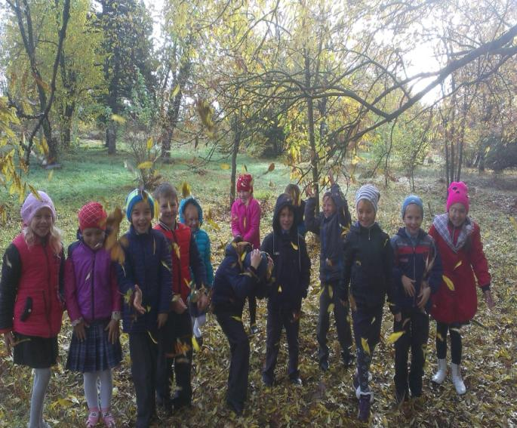
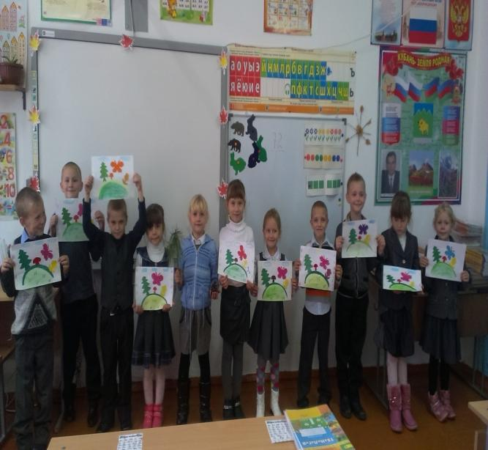

Slide 17
Педагогический процесс основывается на отношениях с детьми, придающих неповторимый личностный смысл, окрашивающих учебный процесс гаммой чувств, без которых никогда не достигнуть тайников детской души.

Slide 18
СПАСИБО ЗА ВНИМАНИЕ!
Спортивные соревнования

